Slide 1
গ
ত
স্বা
ম

Slide 2
শিক্ষক পরিচিতি
পাঠ পরিচিতি
মোঃ মহিদুল ইসলাম
সহকারী শিক্ষক
হাজী মনির হোসেন মাধ্যমিক বিদ্যালয়।
জীবননগর,চুয়াডাঙ্গা।
শ্রেণীঃ ৯ম/১০ম
বিষয়ঃ বিজ্ঞান
অধ্যায়ঃ প্রথম
সময়ঃ ৫০ মিনিট

Slide 3
চলো একটি ভিডিও দেখিঃ

Slide 4
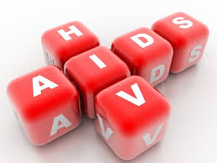
ক্রিকেটার সাকিব কোন জীবাণুর কথা বলেছে?
উত্তরঃ HIV
HIVজীবাণু দ্বারা কোন রোগ ছড়ায়?
উত্তরঃ এইডস
আজকের পাঠ

Slide 5
শিখনফল
এইডস কি তা বলতে পারবে।
এইডস রোগের লক্ষণ সমূহ বলতে পারবে।
এইডস রোগের কারণ ব্যাখ্যা করতে পারবে।
এইডস প্রতিরোধে কি করণীয় তা জানতে পারবে।

Slide 6
উপস্থাপন
AIDS বিশ্বে আলোড়ন সৃষ্টিকারী একটি সংক্রামক রোগ। এটি HIV নামক এক ধরনের ভাইরাস দ্বারা সংক্রমিত হয়।
১৯৮১ সালে প্রথম আমেরিকায় AIDS চিহ্নিত হয়।
১৯৮৯ সালে বাংলাদেশের চাঁদপুরে প্রথম AIDS এ আক্রান্ত ব্যক্তির সন্ধান মেলে।
AIDS এ আক্রান্ত ব্যক্তির শেষ পরিণতি মৃত্যু। তাই AIDS সারা বিশ্বে মরণব্যাধি হিসেবে পরিগণিত হয়েছে।

Slide 7
HIV ও AIDS এর পূর্ণরূপঃ
Acquired
Human
Immune
Iumuno Deficiency
Deficiency
Virus
Syndrome

Slide 8
একক কাজ
এইডস কোন ভাইরাসের কারণে হয়?
উত্তরঃ HIV
বাংলাদেশে প্রথম কতসালে AIDS আক্রান্ত রোগী সনাক্ত হয়?
উত্তরঃ ১৯৮৯ সালে।

Slide 9
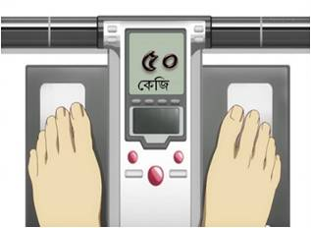
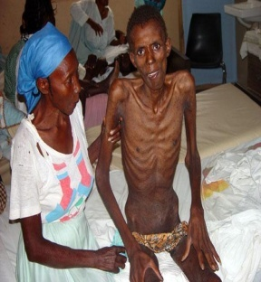
AIDS-এ আক্রান্ত রোগীর লক্ষণ সমূহঃ
HIV ভাইরাস সংক্রমনের পর প্রথম ৫ বছর পর্যন্ত মানুষের দেহে কোনো রোগ লক্ষণ প্রকাশ পায় না।
শরীরের ওজন হ্রাস পাওয়া।
দীর্ঘ দিন ধরে শুকনা কাশি।
দীর্ঘ মেয়াদী জ্বর।

Slide 10
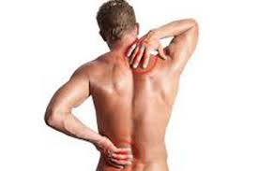
দীর্ঘ দিন মাথা ব্যাথা।
দীর্ঘ দিন ধরে পাতলা পায়খানা হওয়া।
ঘাড় ও বগলে ব্যাথা।

Slide 11
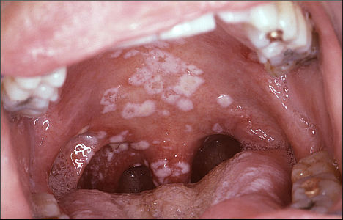
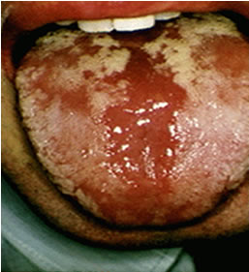
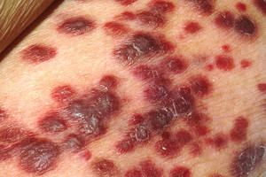
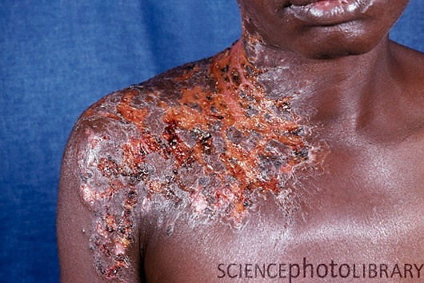
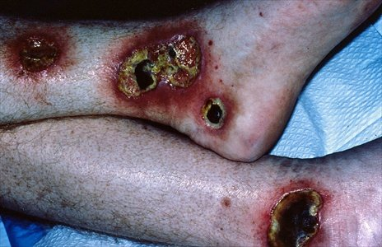
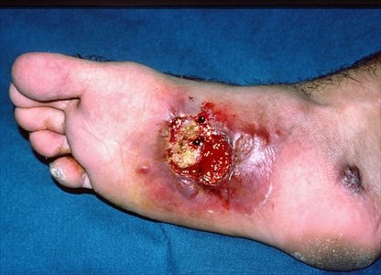
বিভিন্ন চর্ম রোগ দেখা দেয়।

Slide 12
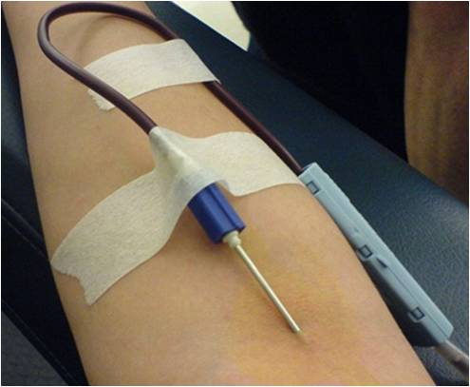
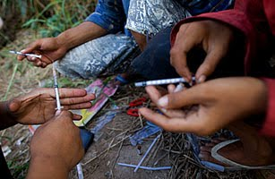
AIDS এর কারণ/ HIV যেভাবে সংক্রমিত হয়ঃ
প্রধানত সমকামী কিংবা নারী-পুরুষের অনিয়ন্ত্রিত যৌন ক্রিয়ার মাধ্যমেই আক্রান্ত ব্যক্তির দেহ থেকে HIV সুস্থ ব্যক্তির দেহে সংক্রমিত হয়।
মায়ের বুকের দুধের মাধ্যমে আক্রান্ত নারীর দেহ থেকে সদ্যোজাত শিশুর দেহে HIV সঞ্চারিত হতে পারে।
AIDS-এ আক্রান্ত ব্যক্তির রক্তের মাধ্যমে।
ড্রাগ ব্যবহারকারীদের সিরিঞ্জের মাধ্যমে HIV সঞ্চারিত হতে পারে।

Slide 13
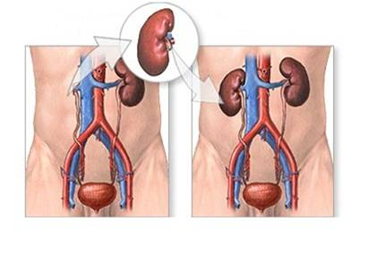
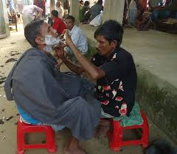
আক্রান্ত ব্যক্তির লালার মাধ্যমে AIDS সংক্রমিত হওয়ার আশঙ্কা থাকে।
আক্রান্ত ব্যক্তির অঙ্গ প্রতিস্থাপনের মাধ্যমে।
আক্রান্ত ব্যক্তির ব্যবহৃত সুচ ও সিরিঞ্জ অন্য ব্যক্তি ব্যবহার করলে।
আক্রান্ত ব্যক্তির ব্যবহৃত ব্লেড বা রেজার দিয়ে অন্য ব্যক্তি সেভ করলে।
অপারেশনের সময় পরিশুদ্ধ যন্ত্রপাতি ব্যবহার
না করলে AIDS সংক্রমিত হওয়ার আশঙ্কা থাকে।

Slide 14
দলীয় কাজ
মানুষ কিভাবে AIDS এ আক্রান্ত হতে পারে ?

Slide 15
এইডস প্রতিরোধের উপায়ঃ
HIVএর সংক্রমণ সম্পর্কে সকলকে অবহিত করা।
নিজেকে HIV সংক্রমণ থেকে সুরক্ষিত রাখা।
অনৈতিক ও অনিরাপদ যৌন ক্রিয়া থেকে বিরত থাকা।
নিরাপদ রক্ত দান বা গ্রহণ করা।
শিশুকে HIV জীবাণুবাহী মায়ের বুকের দুধ না খাওয়ানো।
অন্যের ব্যবহারিত সিরিঞ্জ ব্যবহার না করা।
অন্যের ব্যবহারিত ব্লেড বা রেজার ব্যবহার না করা।
অপারেশনে পরিশুদ্ধ যন্ত্রপাতি ব্যবহার করা।
ধর্মীয় অনুশাসন মেনে চলা।

Slide 16
বাড়ীর কাজ
তুমি কিভাবে নিজেকে AIDS থেকে সুরক্ষিত রাখবে?

Slide 17
মূল্যায়ন
AIDS এর পূর্ণরূপ কি?
উত্তরঃ Accquired Immune Deficiency Syndrome
কোন দেশে প্রথম AIDS রোগী সনাক্ত হয়?
উত্তরঃ আমেরিকায়
কোনটিকে ঘাতক ব্যধি বলা হয়?
উত্তরঃ এইডস কে ঘাতক ব্যধি বলা হয়।

